Slide 1
Новогодняя онлайн-игра «Снежный КВИЗ»
ГБПОУ КГТиТ № 41
Подразделение «Очаково»
29 декабря начало в 12.00

Slide 2
Правила игры
Перед началом игры ознакомьтесь с ее правилами:
1. Игра длится 1 час (ответы принимаются организатором до 13.15)
2. Игра проходит в 3 раунда:
- 1 раунд – простые вопросы (за каждый правильный ответ присуждается 1 балл);
- 2 раунд – вопросы средней сложности (за каждый правильный ответ присуждается 2 балла);
- 3 раунд – финальное задание, максимальная оценка - 4 балла (при оценивании учитывается объем и содержание задания).
3. Игра коллективная, ответы принимаются от команды (группы), где капитаном команды определен староста группы или его заместитель.
В первую очередь выполняйте задания, которые менее всего вызывают у вас трудности, затем переходите к выполнению более сложных заданий.
Можно попросить подсказку (за это снимается 1 балл из общего зачета)

Slide 3
1 РАУНД

Slide 4
1 вопрос
В России бьют куранты, в Японии бьют в …

Slide 5
2 вопрос
Город в России, который последним встречает Новый год?

Slide 6
3 вопрос
Известно, что Дед Мороз занимается художественным творчеством. А что служит для этого объектом?

Slide 7
4 вопрос
Какое основное приобретение делают перед новогодними праздниками японцы:
Ложка
2.Грабли
3.Скатерть

Slide 8
5 вопрос
Какая страна является исторической родиной рождественской, а потом и новогодней ёлки?

Slide 9
6 вопрос
Какую взятку надо дать Деду Морозу за подарок?

Slide 10
7 вопрос
Январь славяне именовали «Сечень», почему?

Slide 11
8 вопрос
Сколько виноградин по традиции съедает испанец на Новый год под бой часов? И для чего?

Slide 12
9 вопрос
Сколько раз в России сейчас можно встречать Новый год?

Slide 13
2 РАУНД

Slide 14
1 вопрос
РАСШИФРУЙТЕ РЕБУС

Slide 15
2 вопрос
Отгадайте известного киноактера

Slide 16
3 РАУНД

Slide 17
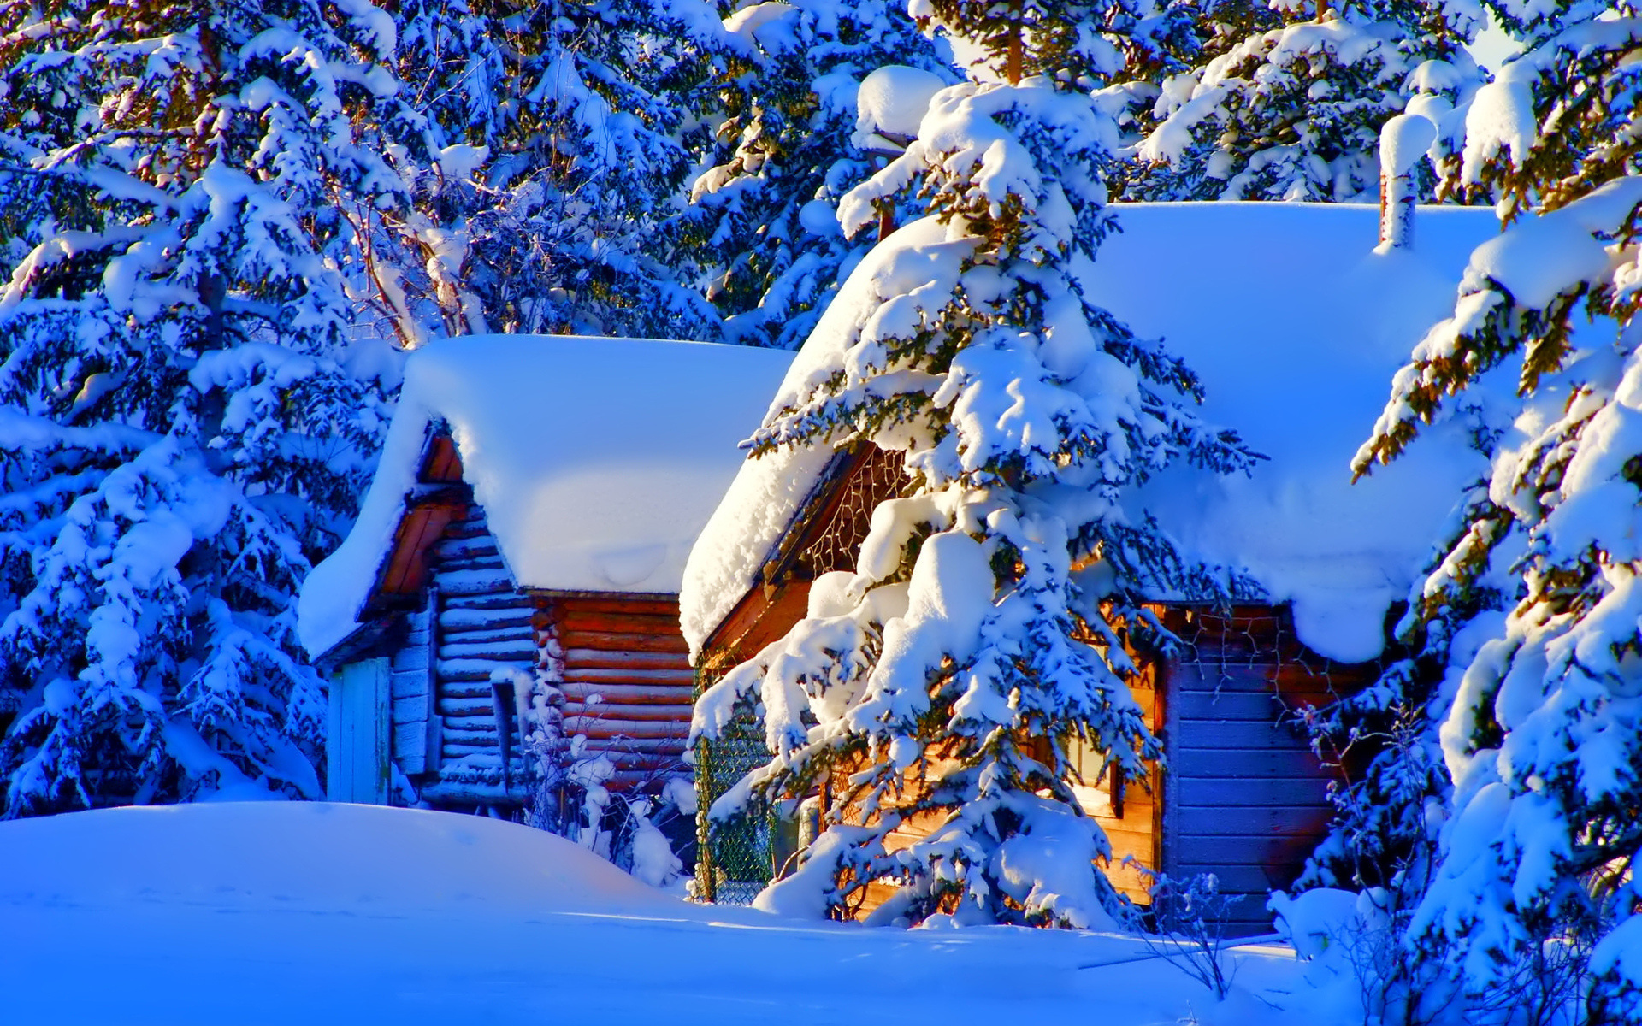
Финальное задание
Зима – это чарующее время года, завораживающе чистая природа, окутанная в белоснежные одежды. Именно эту пору любят дети и взрослые за то, что она является воплощением чего-то нового. Что уж говорить о грядущих праздниках, гуляньях и веселье.
Не спроста мы заговорили о зиме! Вам предлагается сочинить новогоднее поздравление, в котором все слова будут начинаться с буквы «З».

Slide 18
Спасибо за участие!
С наступающим Новым годом!

